Slide 1
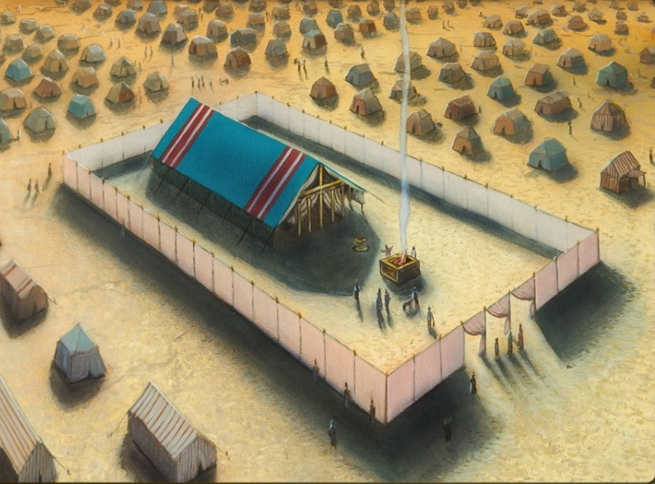
Helligdommen

Slide 2
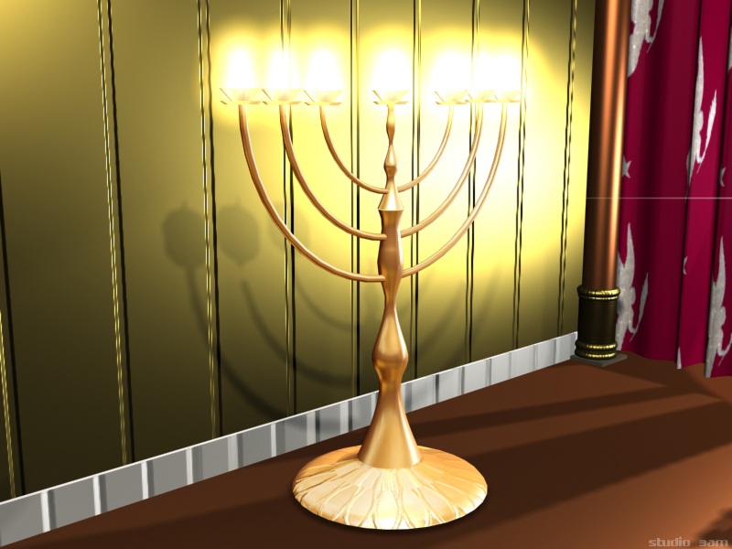
Lysestaken
Joh 9:5 - Mens jeg er i verden, er jeg verdens lys.

Slide 3
Lysestaken
Joh 1:6-9 - Et menneske sto fram, utsendt av Gud. Navnet hans var Johannes. Han kom for å vitne. Han skulle vitne om lyset, så alle skulle komme til tro ved ham. Selv var han ikke lyset, men han
skulle vitne om lyset.
Det sanne lys, som
lyser for hvert
menneske, kom nå
til verden.

Slide 4
Lysestaken
Joh 5:35 - Johannes var en brennende og skinnende lampe, og for en tid ville dere glede dere i lyset fra ham.

Slide 5
Lysestaken
Matt 5:14,16 - Dere er verdens lys! En by som ligger på et fjell, kan ikke skjules … Slik skal dere la deres lys skinne for menneskene, så de kan se de gode gjerninger dere gjør og prise deres Far i himmelen.

Slide 6
Lysestaken
Sal 119:105 - Ditt ord er en lykt for min fot og et lys på min sti.

Slide 7
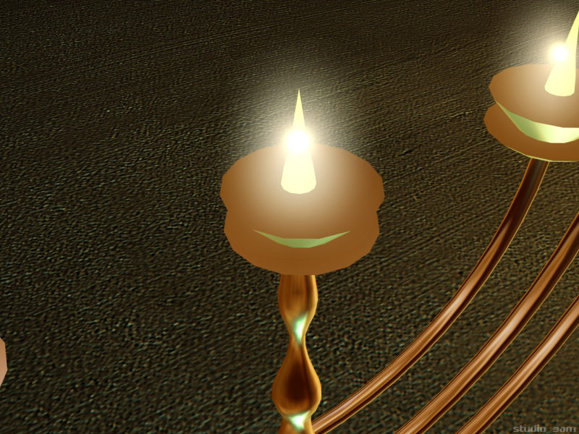
Olje i lampen
1 Sam 16:13 - Da tok Samuel oljehornet og salvet ham midt iblant hans brødre. Og Herrens Ånd kom over
David fra denne dagen
og siden.
Den Hellige Ånd

